Slide 1
Презентация на тему
«Формирование основ этической культуры у детей»

Slide 2
Что такое этикет –
Знать должны мы с детских лет.
Это – нормы поведения:
Как ходить на День рождения?
Как знакомиться?
Как есть?
Как звонить?
Как встать?
Как сесть?
Как здороваться со взрослым?
Много разных есть вопросов.
И на них даёт ответ
Этот самый этикет.
(А. Усачёв)

Slide 3
Культура поведения в общественных местах
Начинается обучение детей правилам поведения в общественных местах с определения этого понятия. Общественными мы называем такие места, в которых собирается много людей, различных по возрасту, положению, интересам. Это транспорт, театры, кинотеатры, музеи, библиотеки, парки, кафе, рестораны, магазины, больницы. Детский сад тоже является общественным местом.

Slide 4

Педагог учит детей на собственном примере, с помощью бесед, разъяснений, практических действий правилам поведения в общественных местах.
Но самым доступным и действенным средством для достижения нужной цели является сюжетная игра. В процессе игры у детей закрепляются знания о правилах поведения в общественных местах: не кричать и громко не разговаривать, не грубить, не сорить, не оставлять после себя грязь, не есть на ходу и другое, проявлять уважение к людям, не обижать их, не мешать им, помогать тем, кто нуждается в помощи.

Slide 5
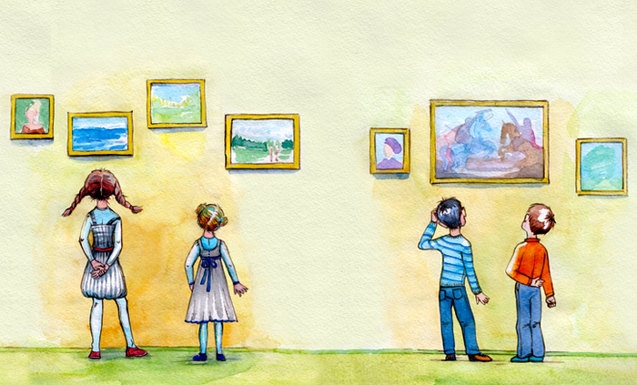
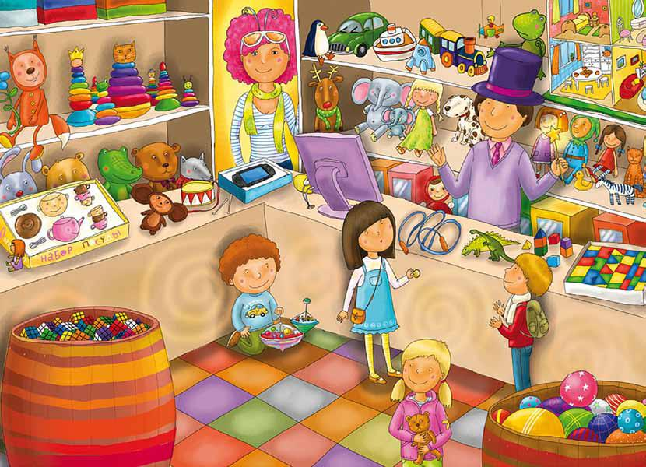

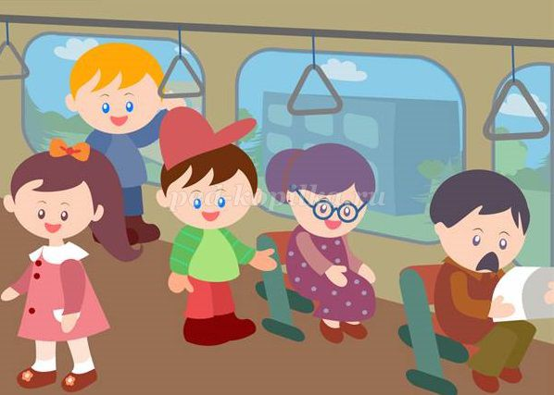
Помимо занятий и игр проводятся специально организованные экскурсии: пройти по улице, проехать в автобусе, зайти в магазин, посетить выставку, музей, библиотеку.

Slide 6
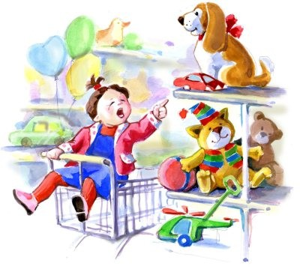
В общественных местах особенно важно соблюдать правила поведения, чтобы не задеть интересы другого человека и не поставить его в неудобное положение.

Slide 7


Slide 8
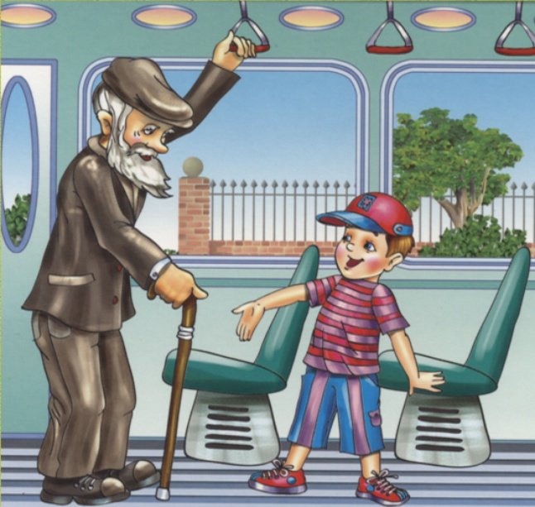

Уступай место старшим
Я в автобусе сидел
И в окошко всё глядел.
Рядом бабушка стояла,
Сумку полную держала
Я, и сильный, и большой,
Место бабушке больной
Уступить не захотел.
Она стояла, я сидел.
Это грустно и обидно,
За себя, конечно, стыдно
Старших надо уважать
И места им уступать.

Slide 9

По совету ЭТИКЕТА
Я в кино не ем конфеты
И в театре – шу-шу-шу
Шоколадкой не шуршу.
Для пирожных и конфет
Есть антракт и есть буфет.

Slide 10

В магазин явилась с папой
И упала тут же на пол,
В пол ногами бьёт, грохочет,
Потому что очень хочет,
Чтоб купил сейчас отец
Ту игрушку, наконец.
«Фу, какой же это стыд!» -
ЭТИКЕТ нам говорит.
Что же нам сказать на это?
Кто не знает ЭТИКЕТА
И не соблюдает, тот
Невоспитанным слывёт.
Вот!
Такое поведение
Достойно осуждения.

Slide 11

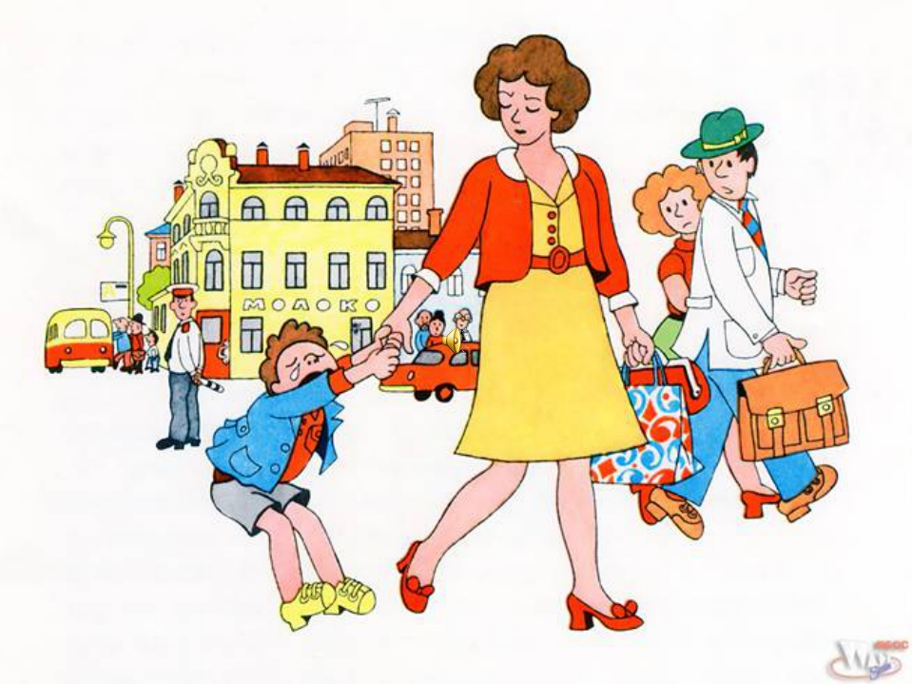
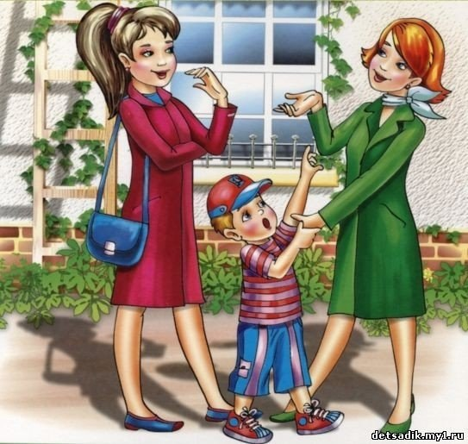
НА ПРОГУЛКЕ
Не просись на ручки к маме
И не хнычь в пути, не ной,
А пройди весь путь ногами –
Ты не слабый, не больной.

Slide 12
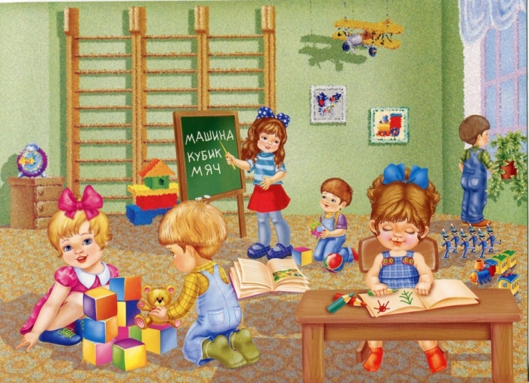
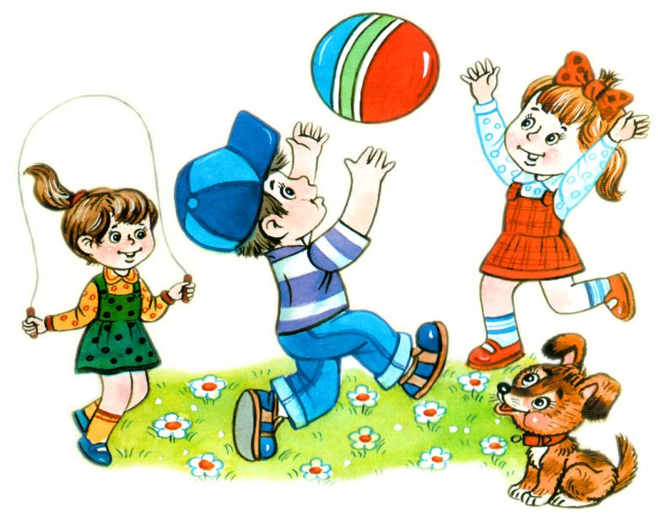
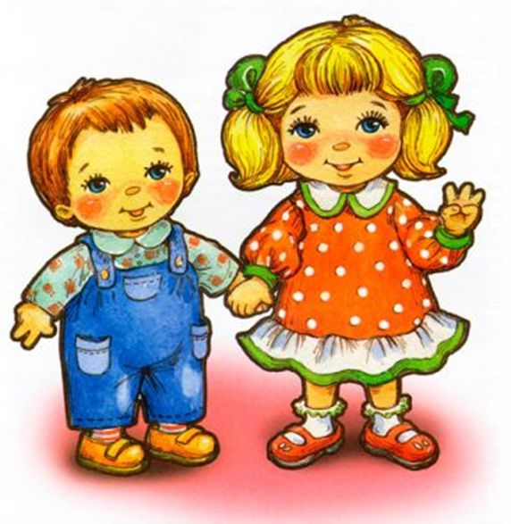
Сотни правил в ЭТИКЕТЕ,
Все не выучите враз.
Но, пожалуйста уж, дети,
Вы не огорчайте нас.
Подрастая, изучайте,
Изучайте ЭТИКЕТ.
Изучая, подрастайте
И живите много лет!

Slide 13
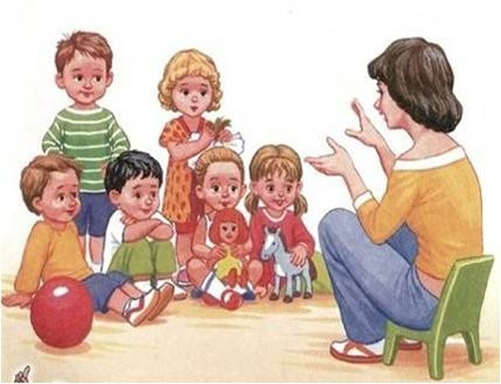
Спасибо за внимание!

